Slide 1
図表化によるデータ解析
（図表表示法）
配列系：要素の値
座標系：要素の位置づけ
連結系：要素間の関係
領域系：要素間の論理関係

Slide 2
配列系
数表
属性
個体 属性値

Slide 3
2－4 年齢各歳別人口（平成22年）
 |  |  |  |  |  |  |  |  |  |  |  | （単位 1,000人）
年 齢 |  | 総 数 | 男 | 女 | 年 齢 | 総 数 | 男 | 女 | 年 齢 | 総 数 | 男 | 女
総数 1) |  | 128,057 | 62,328 | 65,730
0歳 |  | 1,046 | 535 | 511 | 35 | 1,880 | 952 | 928 | 70 | 1,501 | 707 | 794
1 |  | 1,045 | 535 | 511 | 36 | 1,982 | 1,003 | 979 | 71 | 1,299 | 608 | 691
2 |  | 1,074 | 550 | 525 | 37 | 2,017 | 1,019 | 998 | 72 | 1,377 | 638 | 739
3 |  | 1,070 | 547 | 522 | 38 | 1,979 | 1,001 | 977 | 73 | 1,400 | 643 | 757
4 |  | 1,062 | 543 | 518 | 39 | 1,928 | 974 | 955 | 74 | 1,386 | 630 | 757
5 |  | 1,058 | 542 | 517 | 40 | 1,874 | 946 | 928 | 75 | 1,309 | 586 | 723
6 |  | 1,099 | 562 | 537 | 41 | 1,847 | 930 | 917 | 76 | 1,217 | 538 | 680
7 |  | 1,117 | 573 | 545 | 42 | 1,808 | 909 | 899 | 77 | 1,197 | 519 | 678
8 |  | 1,148 | 588 | 560 | 43 | 1,803 | 908 | 895 | 78 | 1,144 | 489 | 654
9 |  | 1,163 | 596 | 567 | 44 | 1,410 | 707 | 703 | 79 | 1,074 | 451 | 624
10 |  | 1,175 | 603 | 572 | 45 | 1,744 | 875 | 869 | 80 | 990 | 406 | 584
11 |  | 1,177 | 602 | 574 | 46 | 1,633 | 820 | 812 | 81 | 932 | 372 | 560
12 |  | 1,196 | 612 | 584 | 47 | 1,595 | 799 | 795 | 82 | 869 | 339 | 530
13 |  | 1,190 | 609 | 582 | 48 | 1,543 | 773 | 770 | 83 | 802 | 304 | 498
14 |  | 1,183 | 606 | 577 | 49 | 1,519 | 761 | 758 | 84 | 743 | 271 | 473
15 |  | 1,219 | 625 | 594 | 50 | 1,532 | 766 | 766 | 85 | 649 | 224 | 425
16 |  | 1,226 | 630 | 596 | 51 | 1,560 | 778 | 781 | 86 | 547 | 178 | 370
17 |  | 1,203 | 618 | 585 | 52 | 1,520 | 757 | 763 | 87 | 473 | 138 | 335
18 |  | 1,216 | 624 | 592 | 53 | 1,479 | 736 | 743 | 88 | 412 | 113 | 299
19 |  | 1,200 | 612 | 588 | 54 | 1,554 | 773 | 781 | 89 | 351 | 92 | 260
20 |  | 1,219 | 620 | 599 | 55 | 1,608 | 800 | 808 | 90 | 317 | 80 | 237
21 |  | 1,249 | 634 | 615 | 56 | 1,611 | 800 | 811 | 91 | 220 | 54 | 166
22 |  | 1,288 | 655 | 633 | 57 | 1,714 | 847 | 866 | 92 | 193 | 45 | 148
23 |  | 1,322 | 671 | 650 | 58 | 1,810 | 893 | 917 | 93 | 160 | 36 | 124
24 |  | 1,348 | 686 | 662 | 59 | 1,920 | 947 | 973 | 94 | 132 | 28 | 104
25 |  | 1,404 | 712 | 692 | 60 | 2,066 | 1,018 | 1,049 | 95 | 98 | 20 | 78
26 |  | 1,450 | 735 | 715 | 61 | 2,262 | 1,111 | 1,151 | 96 | 77 | 15 | 62
27 |  | 1,470 | 744 | 726 | 62 | 2,244 | 1,100 | 1,144 | 97 | 56 | 10 | 46
28 |  | 1,476 | 745 | 730 | 63 | 2,133 | 1,044 | 1,088 | 98 | 40 | 7 | 33
29 |  | 1,494 | 756 | 739 | 64 | 1,332 | 648 | 684 | 99 | 26 | 4 | 22
30 |  | 1,561 | 790 | 772 | 65 | 1,427 | 687 | 740 | 100歳 | 44 | 6 | 38
31 |  | 1,601 | 811 | 790 | 66 | 1,733 | 830 | 903 | 以上
32 |  | 1,670 | 845 | 825 | 67 | 1,674 | 800 | 874
33 |  | 1,712 | 866 | 846 | 68 | 1,715 | 816 | 898
34 |  | 1,797 | 910 | 887 | 69 | 1,661 | 788 | 873

Slide 4
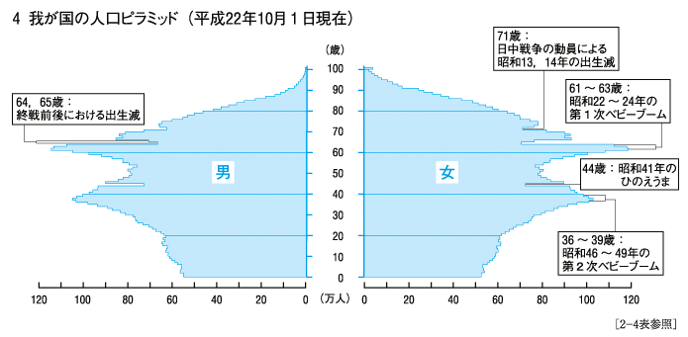

Slide 5
数表
メリット
  正確な値
デメリット
  知識抽出が困難

Slide 6
配列系
配列表
属性値
属性値 個体

Slide 7
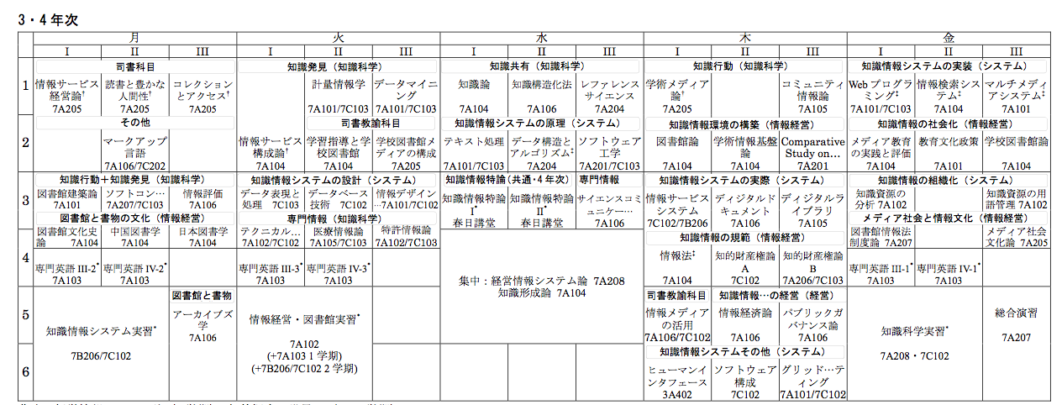

Slide 8
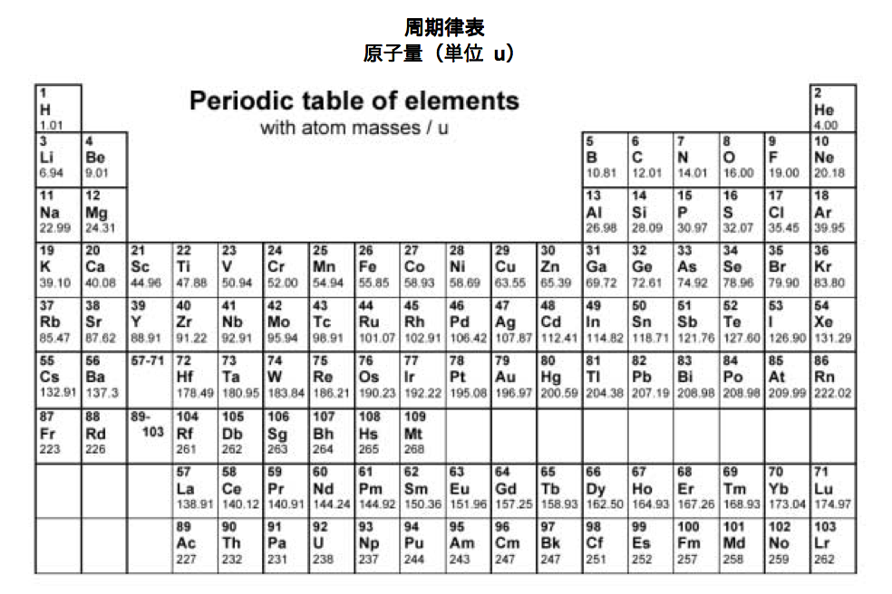

Slide 9
配列系
相関表
個体
個体 属性値（関係）

Slide 10
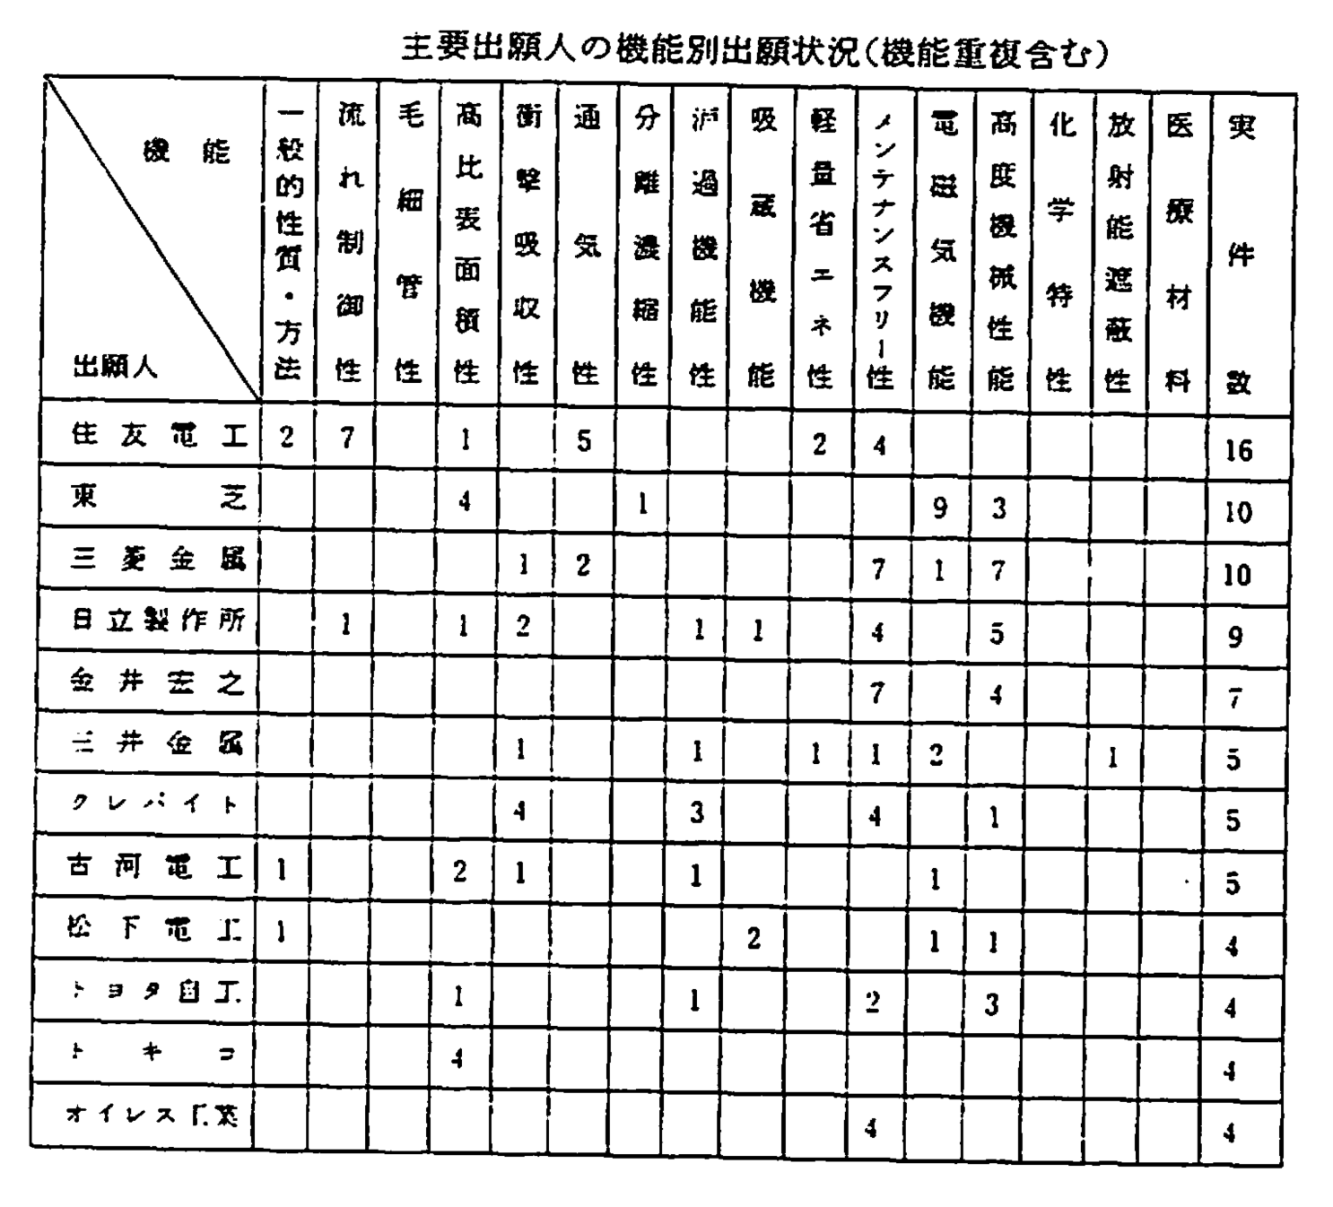

Slide 11
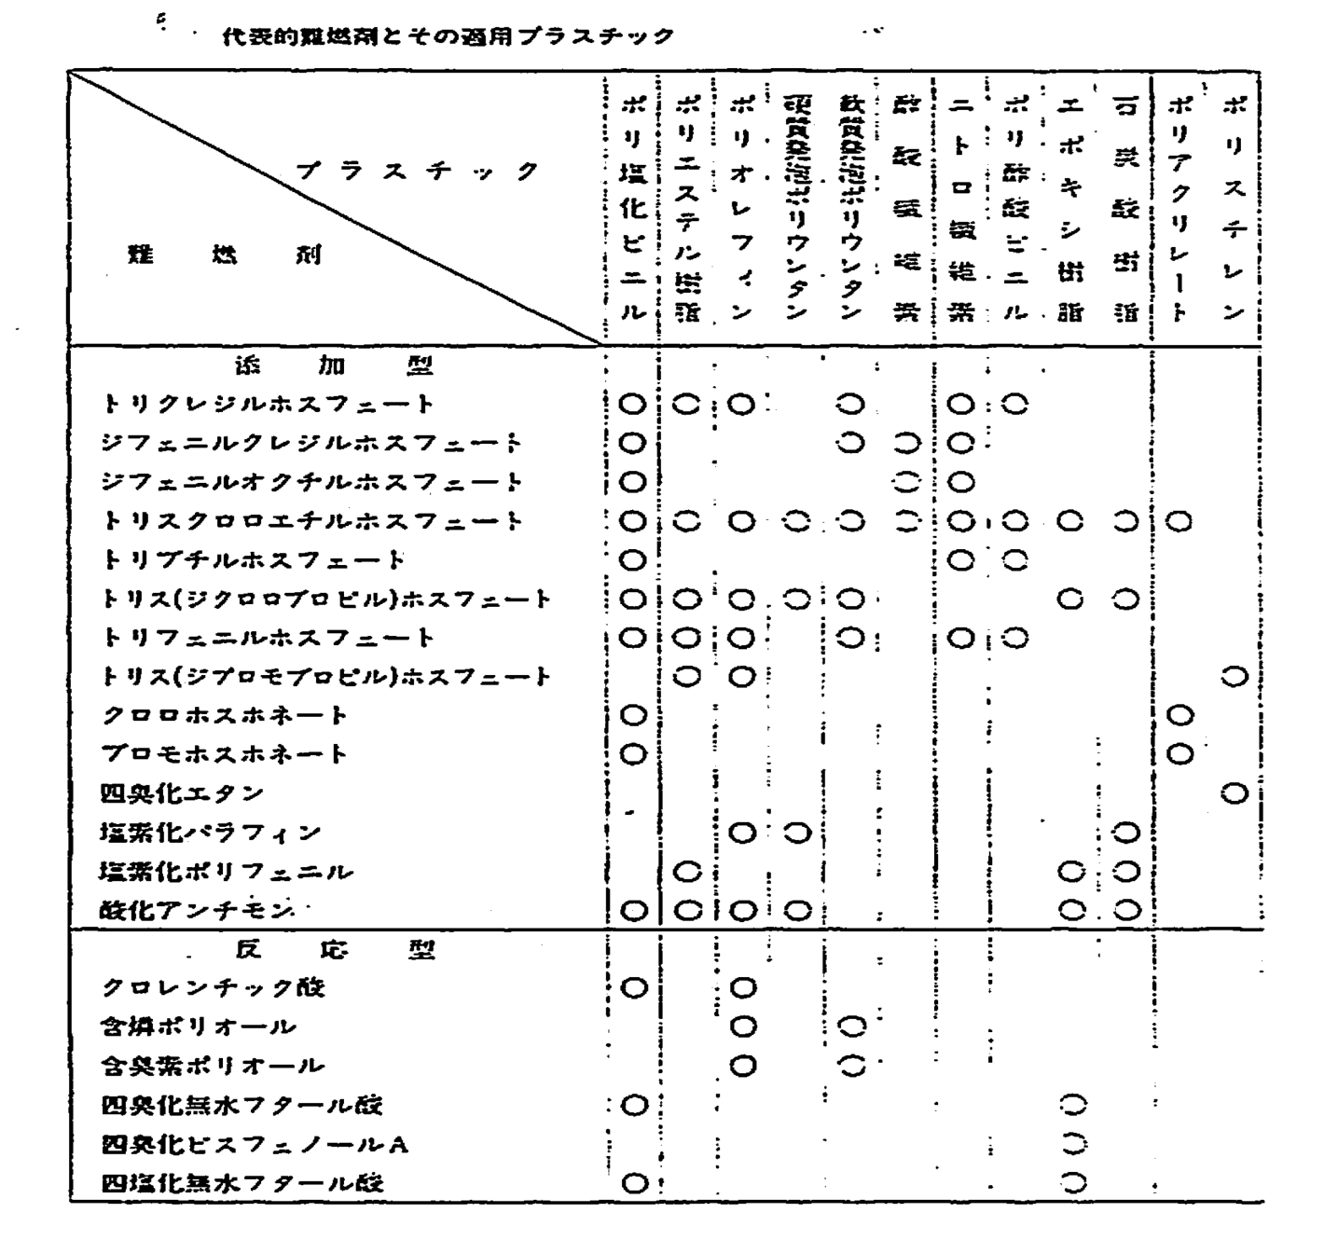

Slide 12
図表化によるデータ解析
（図表表示法）
配列系：要素の値
座標系：要素の位置づけ
連結系：要素間の関係
領域系：要素間の論理関係

Slide 13
座標系
グラフ
属性の数
１：面積(チャート)
帯グラフ、円グラフ

Slide 14
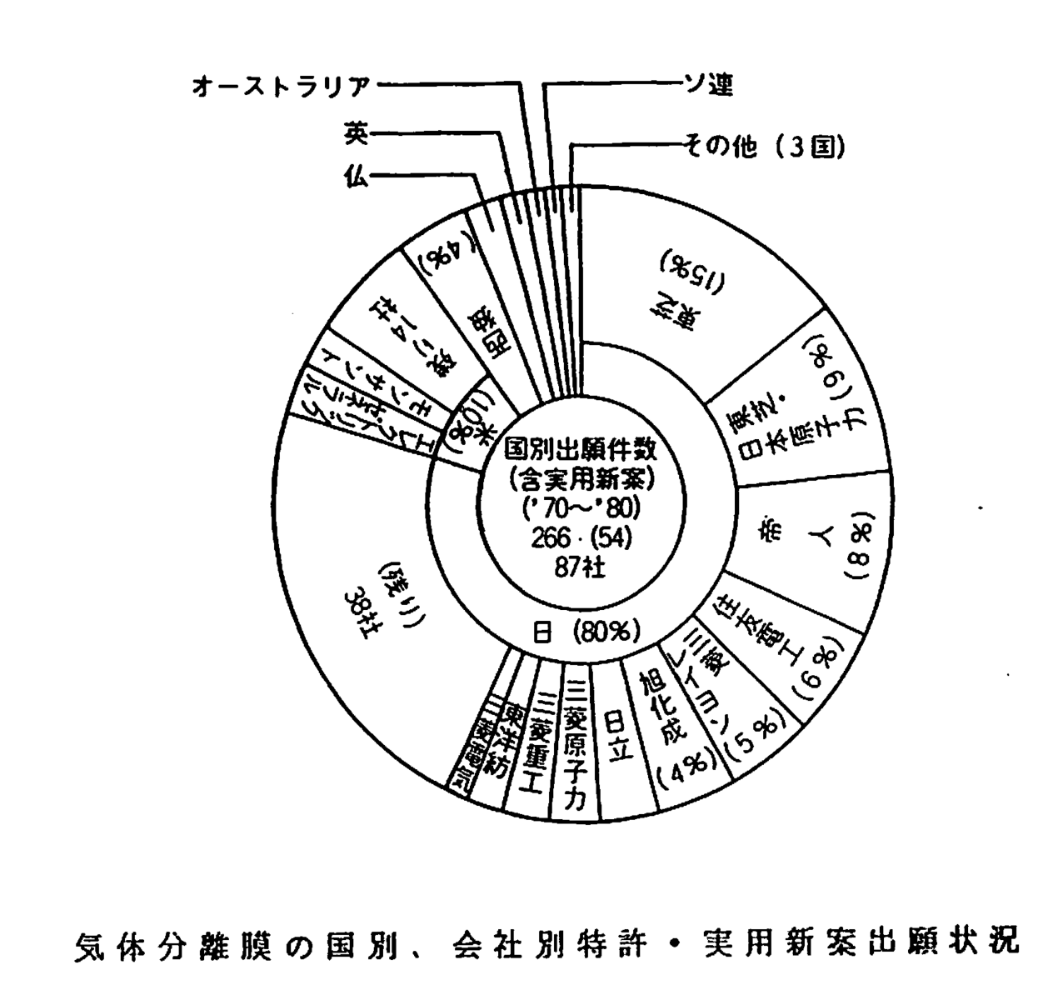

Slide 15
座標系
グラフ
属性の数
１：面積
２：直行(プロット)
棒グラフ、折れ線グラフなど

Slide 16
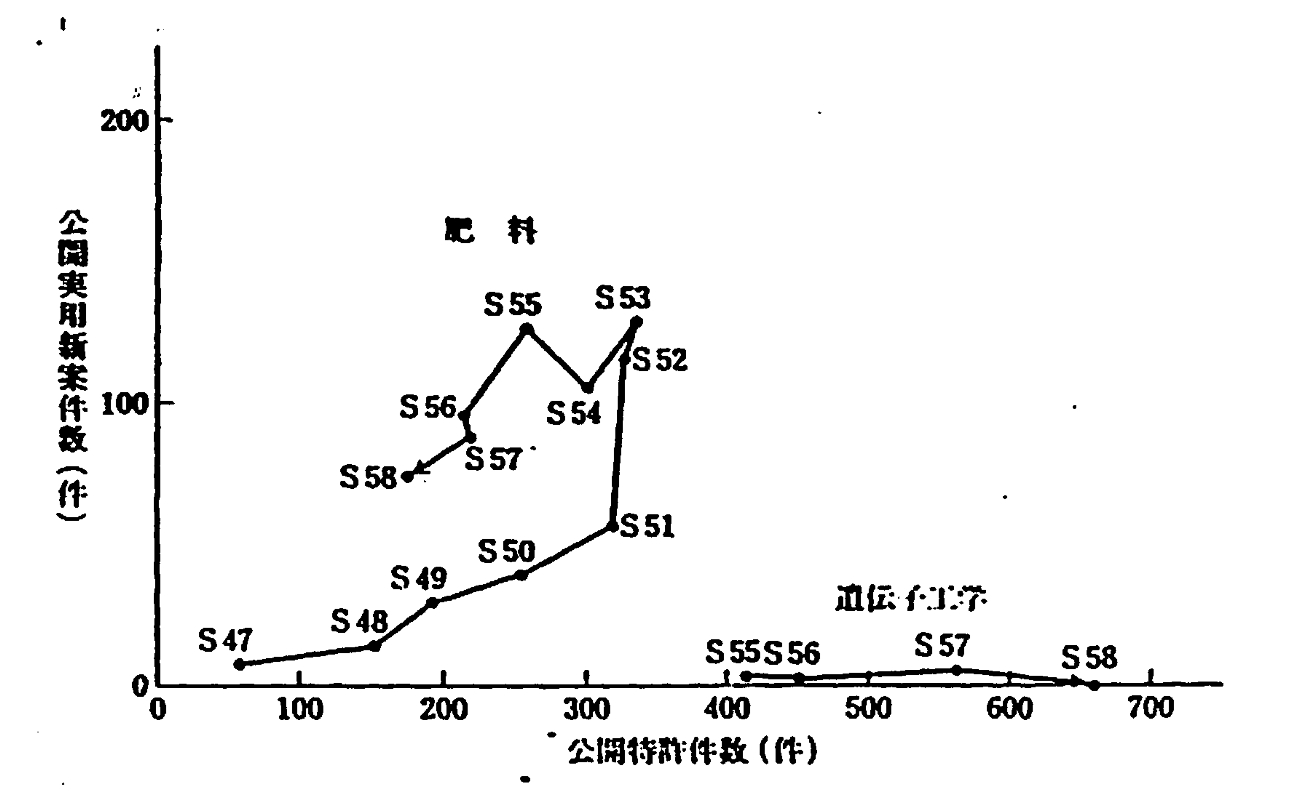

Slide 17
座標系
グラフ
属性の数
１：面積
２：直行
多：特殊グラフ
レーダーチャート、文字グラフ、
顔型グラフ、星座グラフ

Slide 18
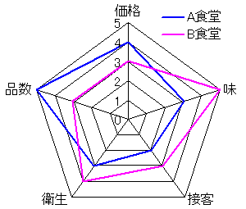

Slide 19
ABCDE
ABCDE
ABCDE
ABCDE
ABCDE
ABCDE

Slide 20
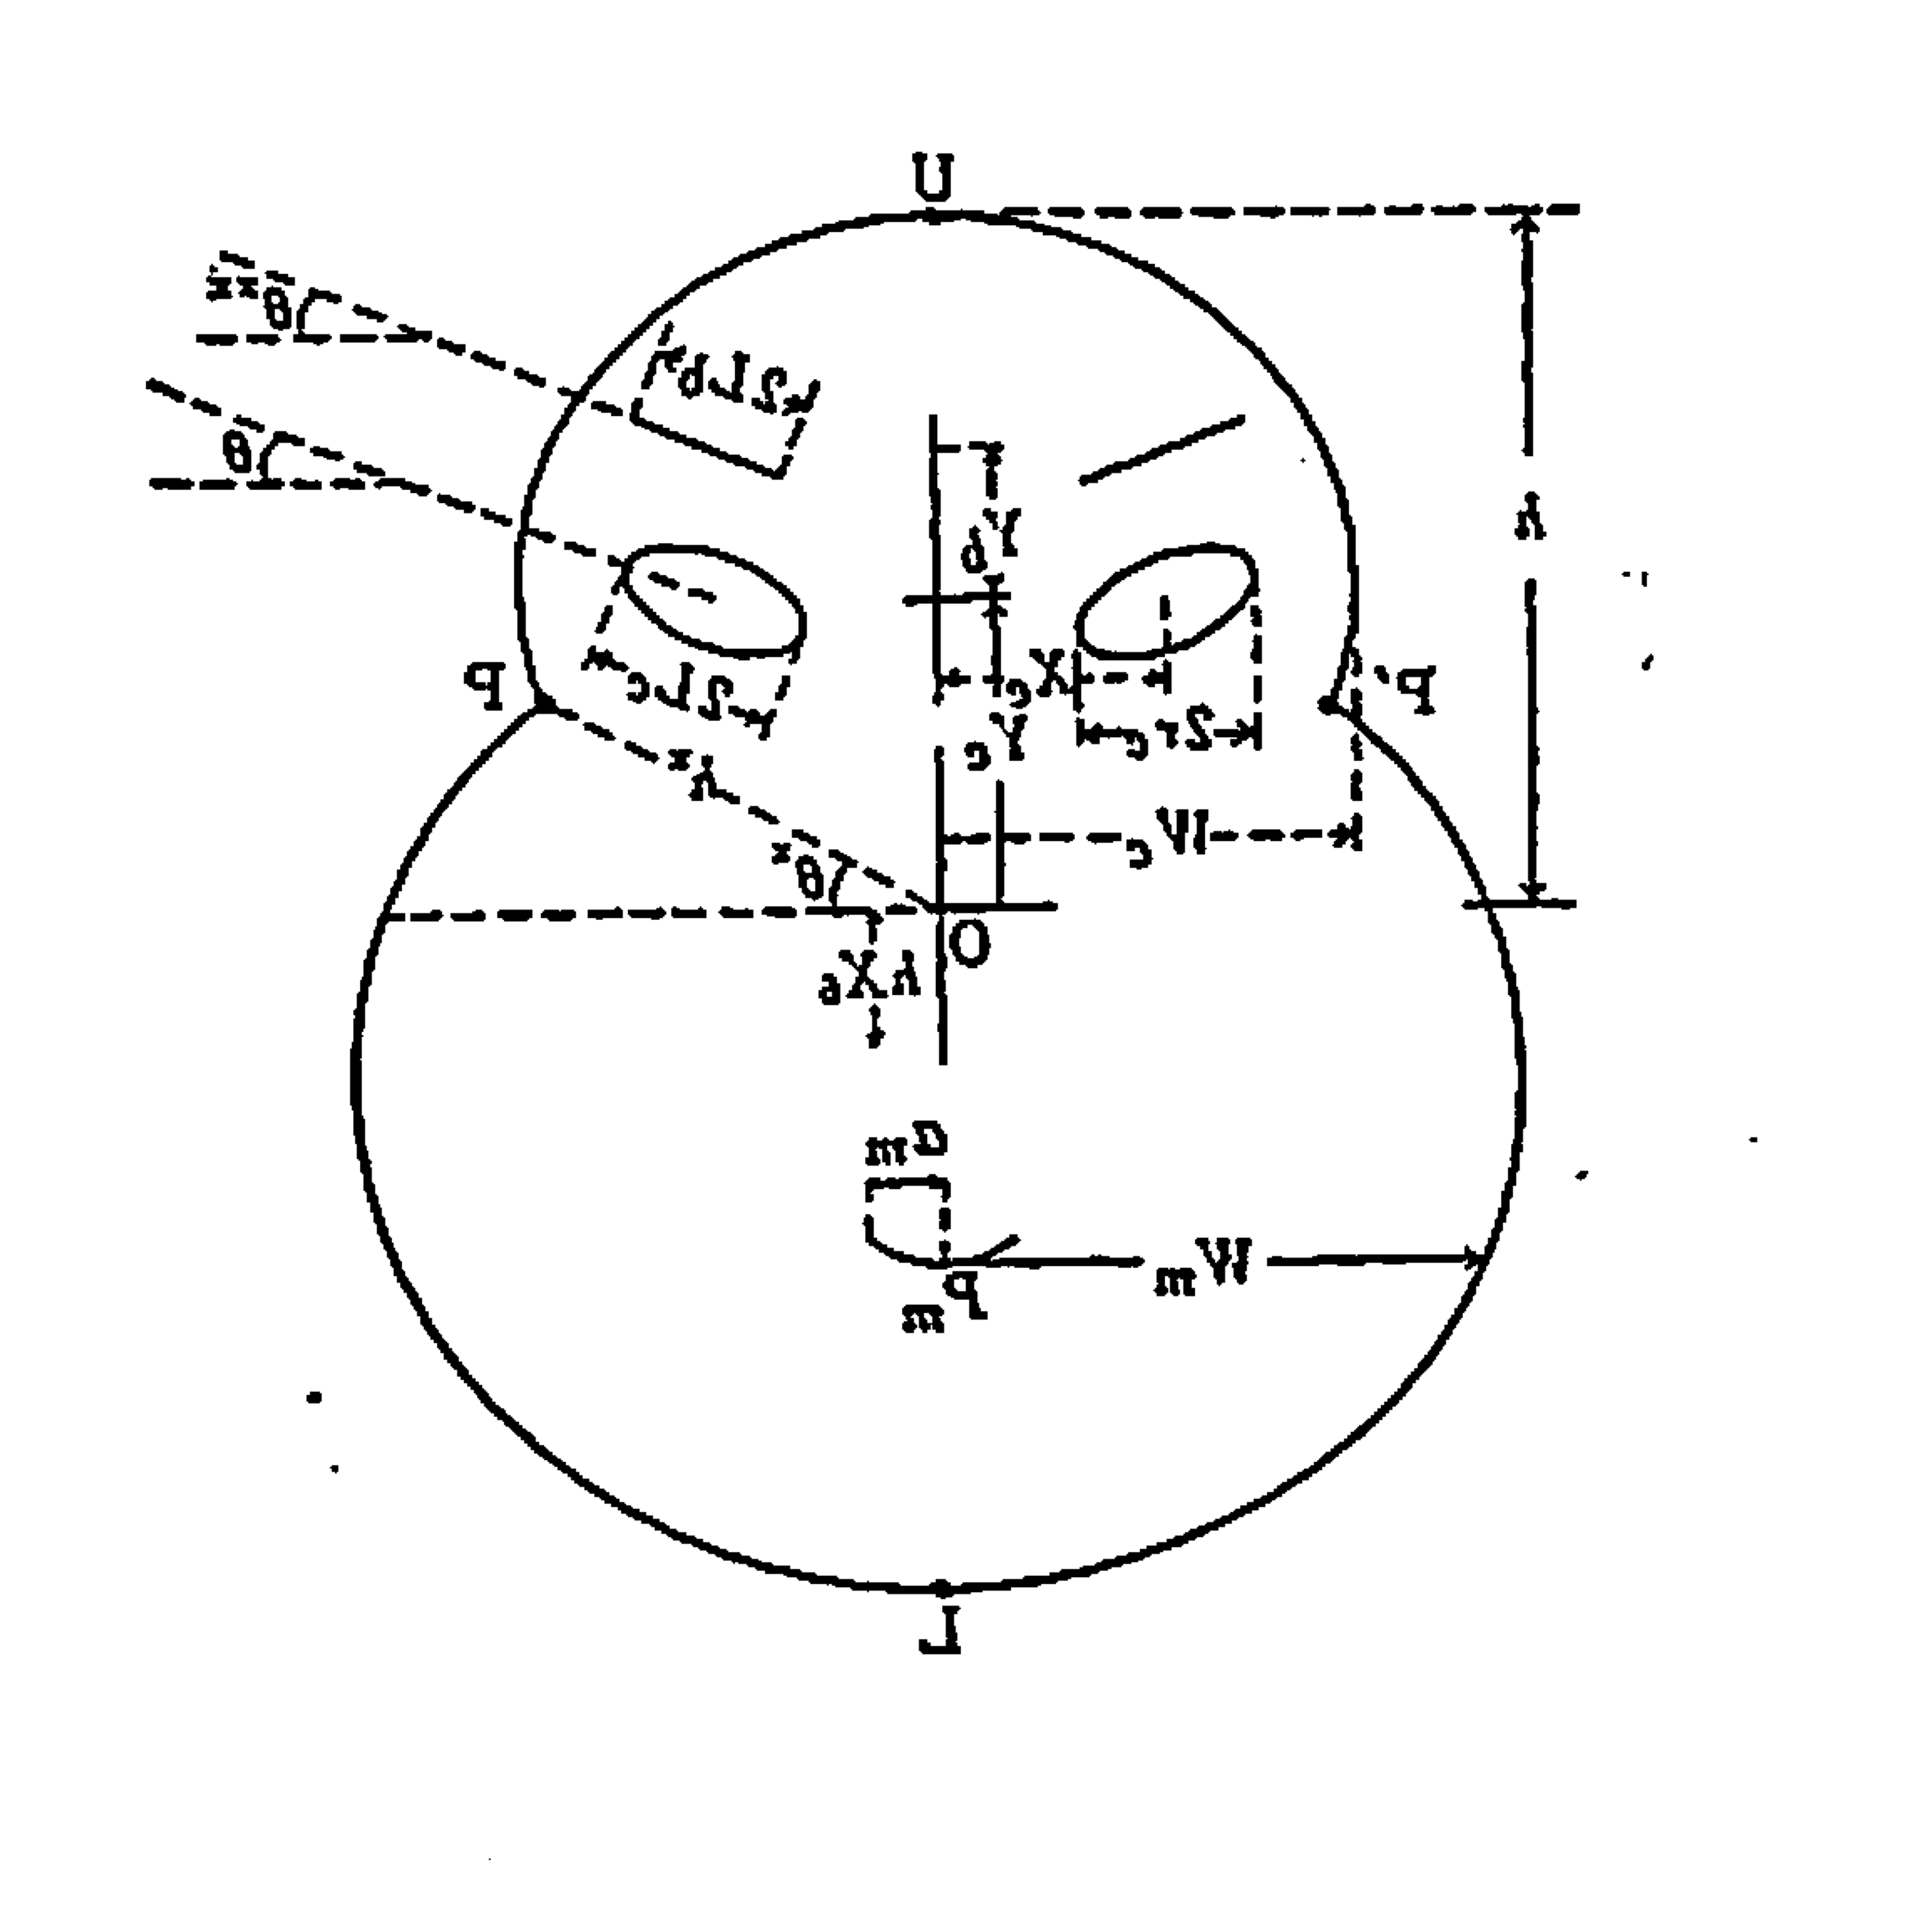

Slide 21
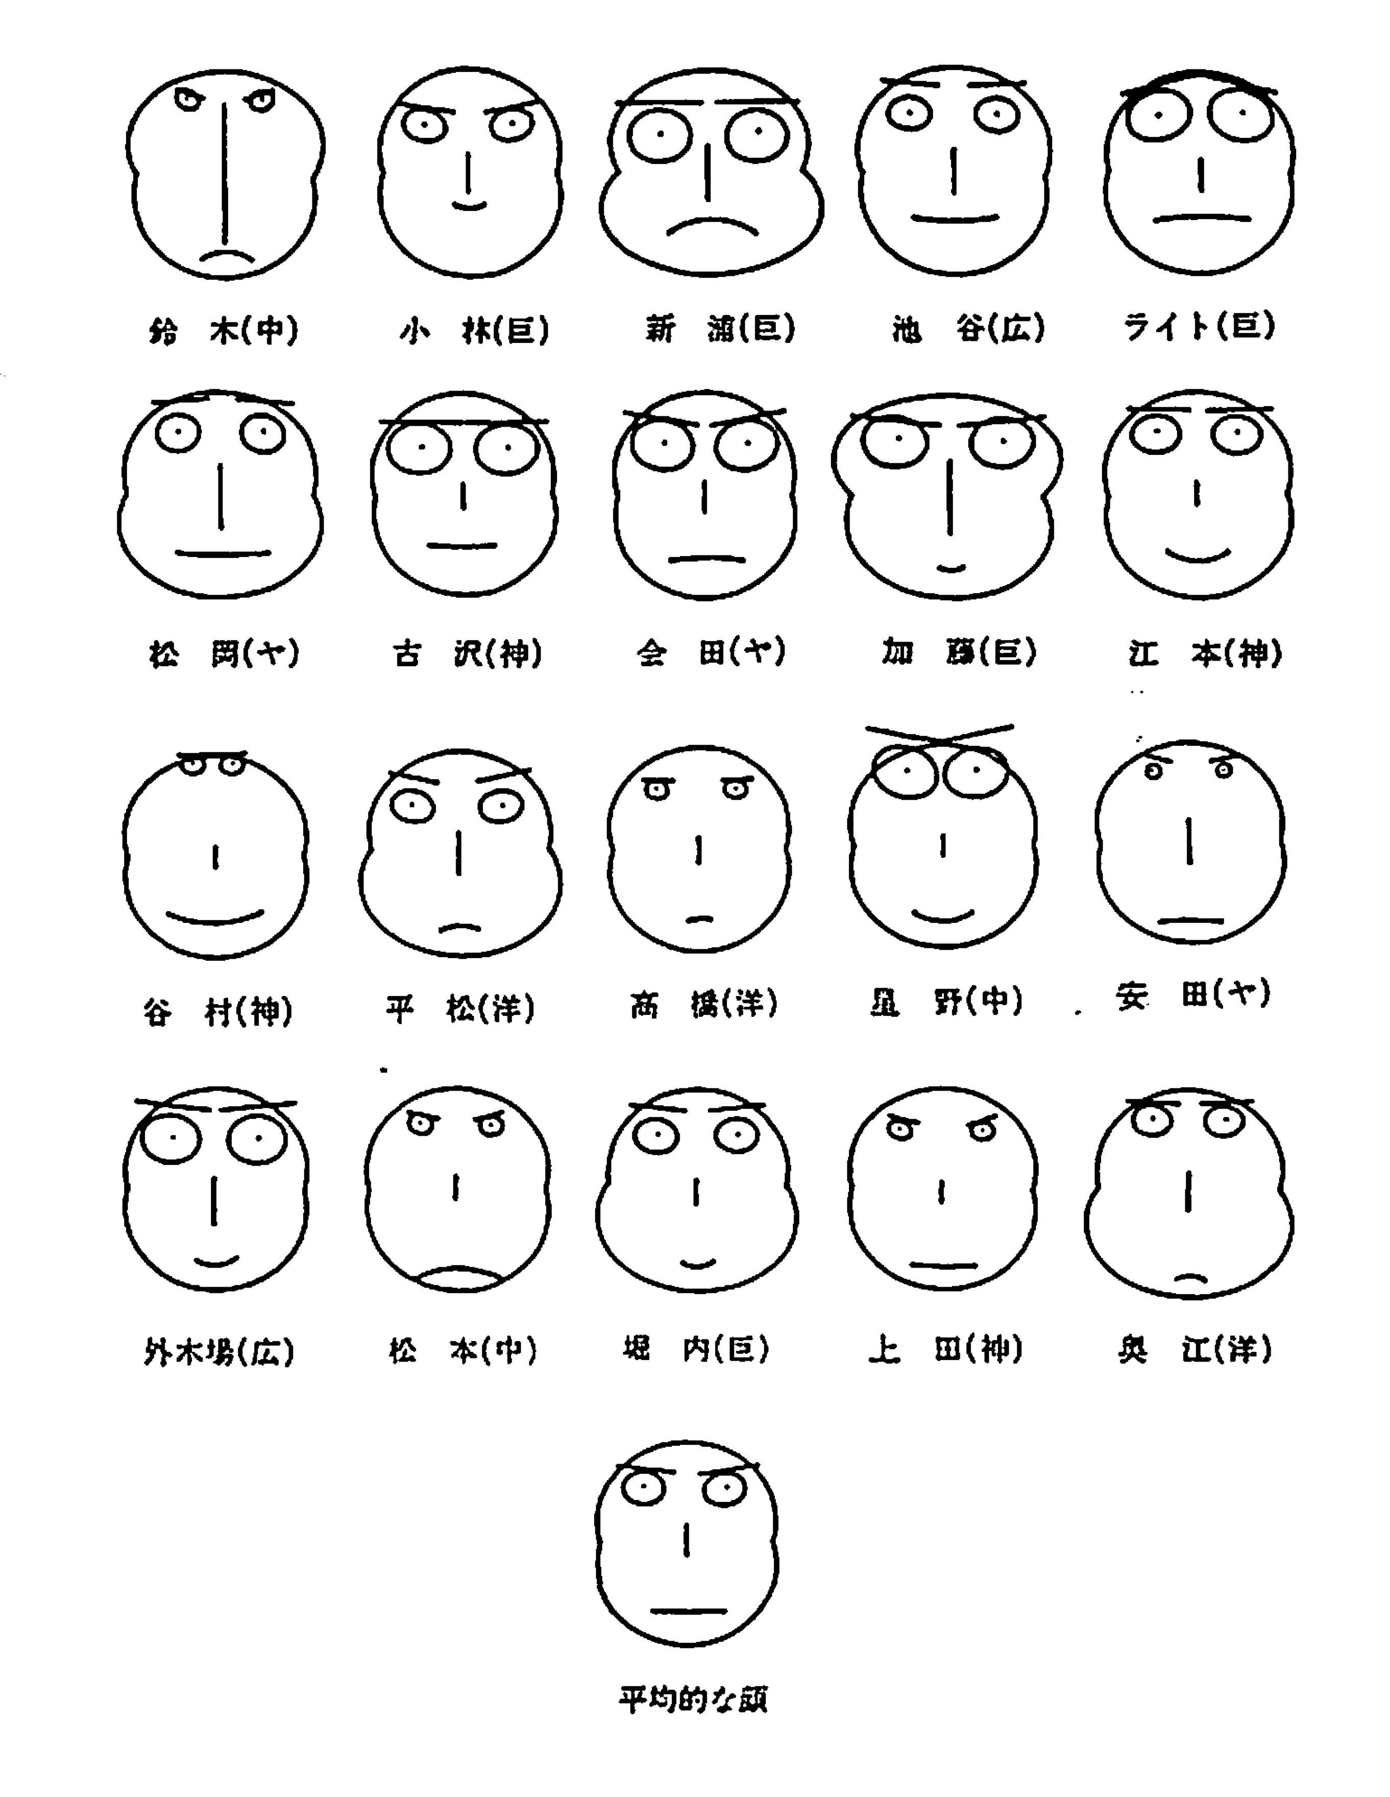

Slide 22
認知的観点による多変量グラフの評価
レーダーチャート
  変数５あたりが最適
  変数が多くなると、類型化が困難
文字グラフ
  変数が少ない程、類型化が容易
顔型グラフ
  変数５あたりが最適
  変数の割り当ての問題
計算機統計学 7(1), 37-45, 1994-09-12（福森、田中）

Slide 23
図表化によるデータ解析
（図表表示法）
配列系：要素の値
座標系：要素の位置づけ
連結系：要素間の関係
領域系：要素間の論理関係

Slide 24
連結系
歴史的（時間）経過
  年表
  系統樹
PERT(Program Evaluation and Review Technique)

Slide 25
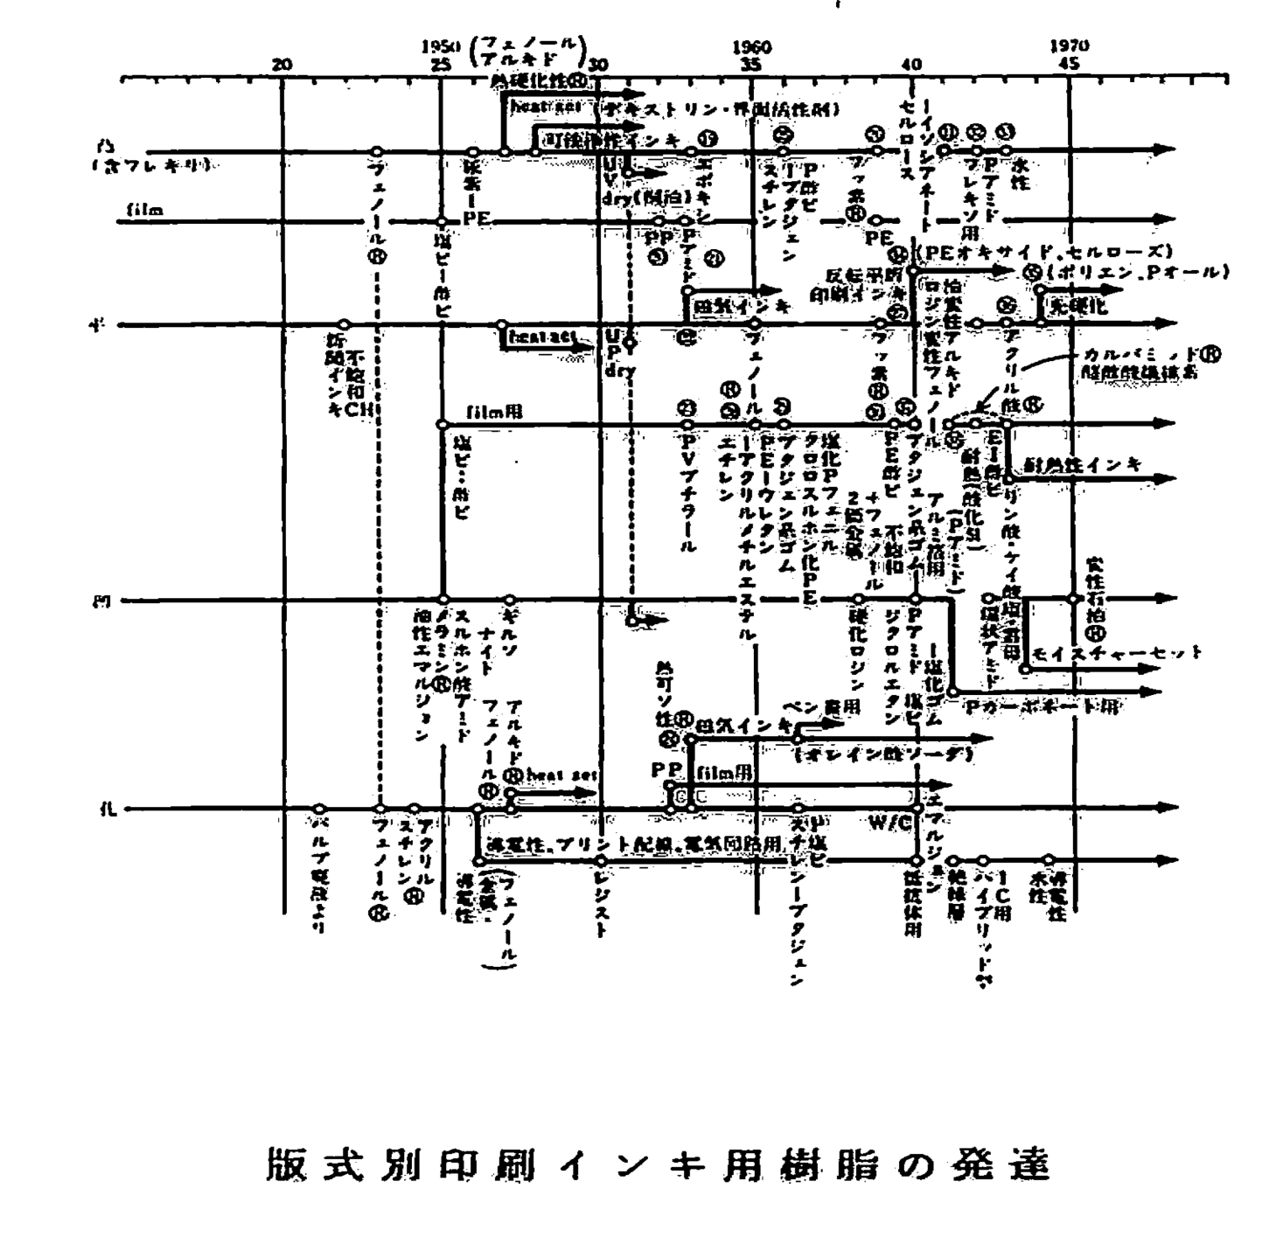

Slide 26
連結系
歴史的（時間）経過
詳細化
関連樹木

Slide 27
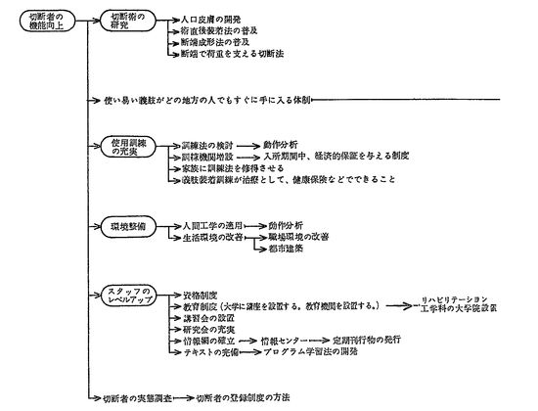

Slide 28
連結系
歴史的（時間）経過
詳細化
手続き
フローチャート

Slide 29
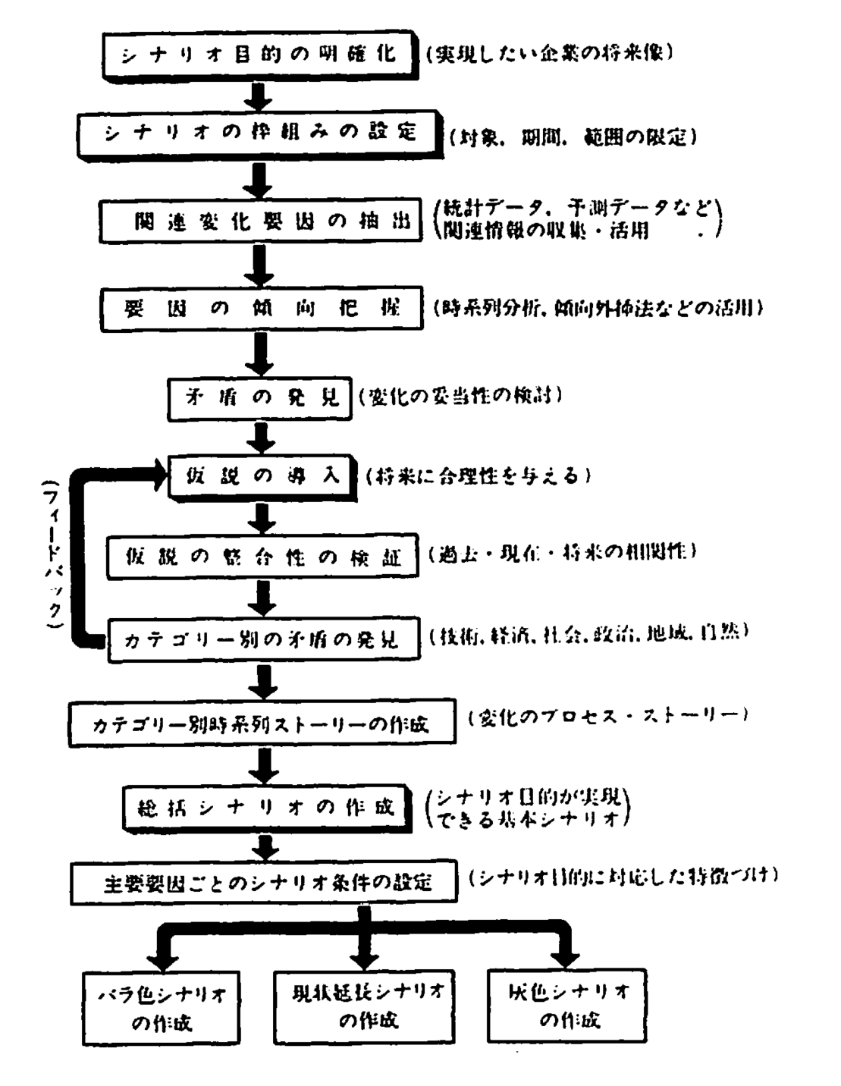

Slide 30
連結系
歴史的（時間）経過
詳細化
手続き
関係
グラフ
配線図
引用関係図

Slide 31
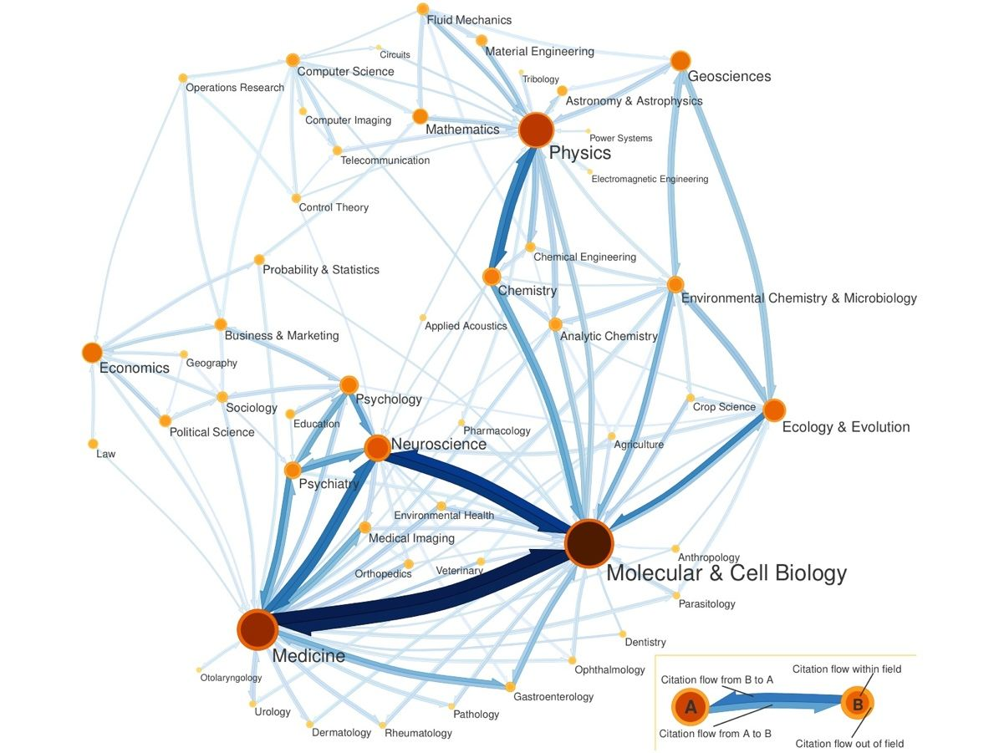

Slide 32
図表化によるデータ解析
（図表表示法）
配列系：要素の値
座標系：要素の位置づけ
連結系：要素間の関係
領域系：要素間の論理関係

Slide 33
領域系
区分
地図
クラスタリング

Slide 34
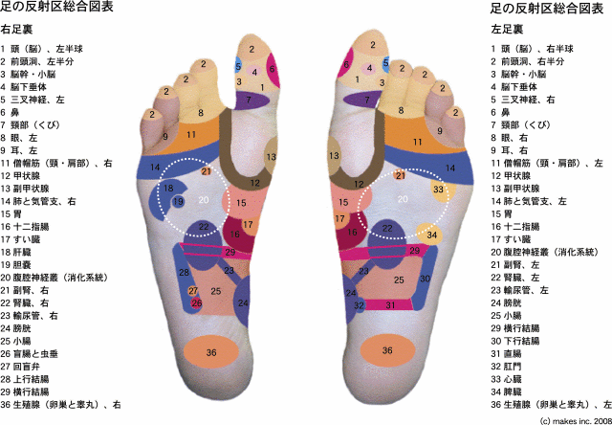

Slide 35
領域系
区分
詳細化
シソーラス

Slide 36
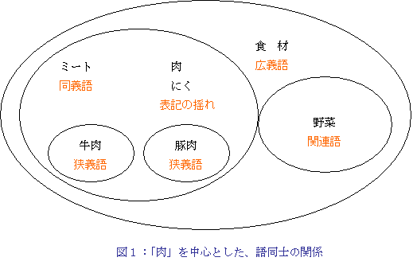

Slide 37
領域系
区分
詳細化
論理関係
ベン図

Slide 38
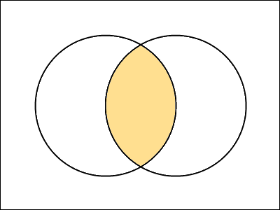
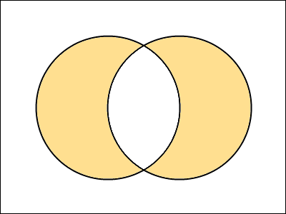

Slide 39
グラフ作成におけるチェックポイント
面積系のグラフ
  個体数を適当な数にする。

Slide 40
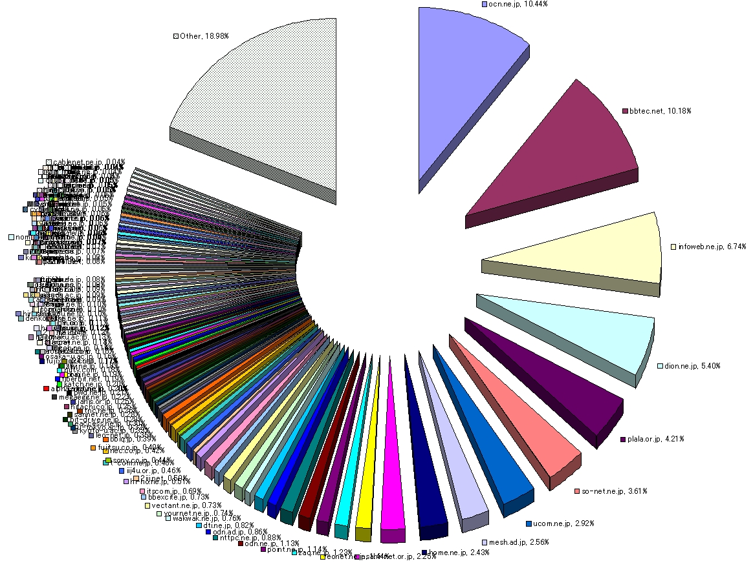

Slide 41
グラフ作成におけるチェックポイント
直行系のグラフ

Slide 42
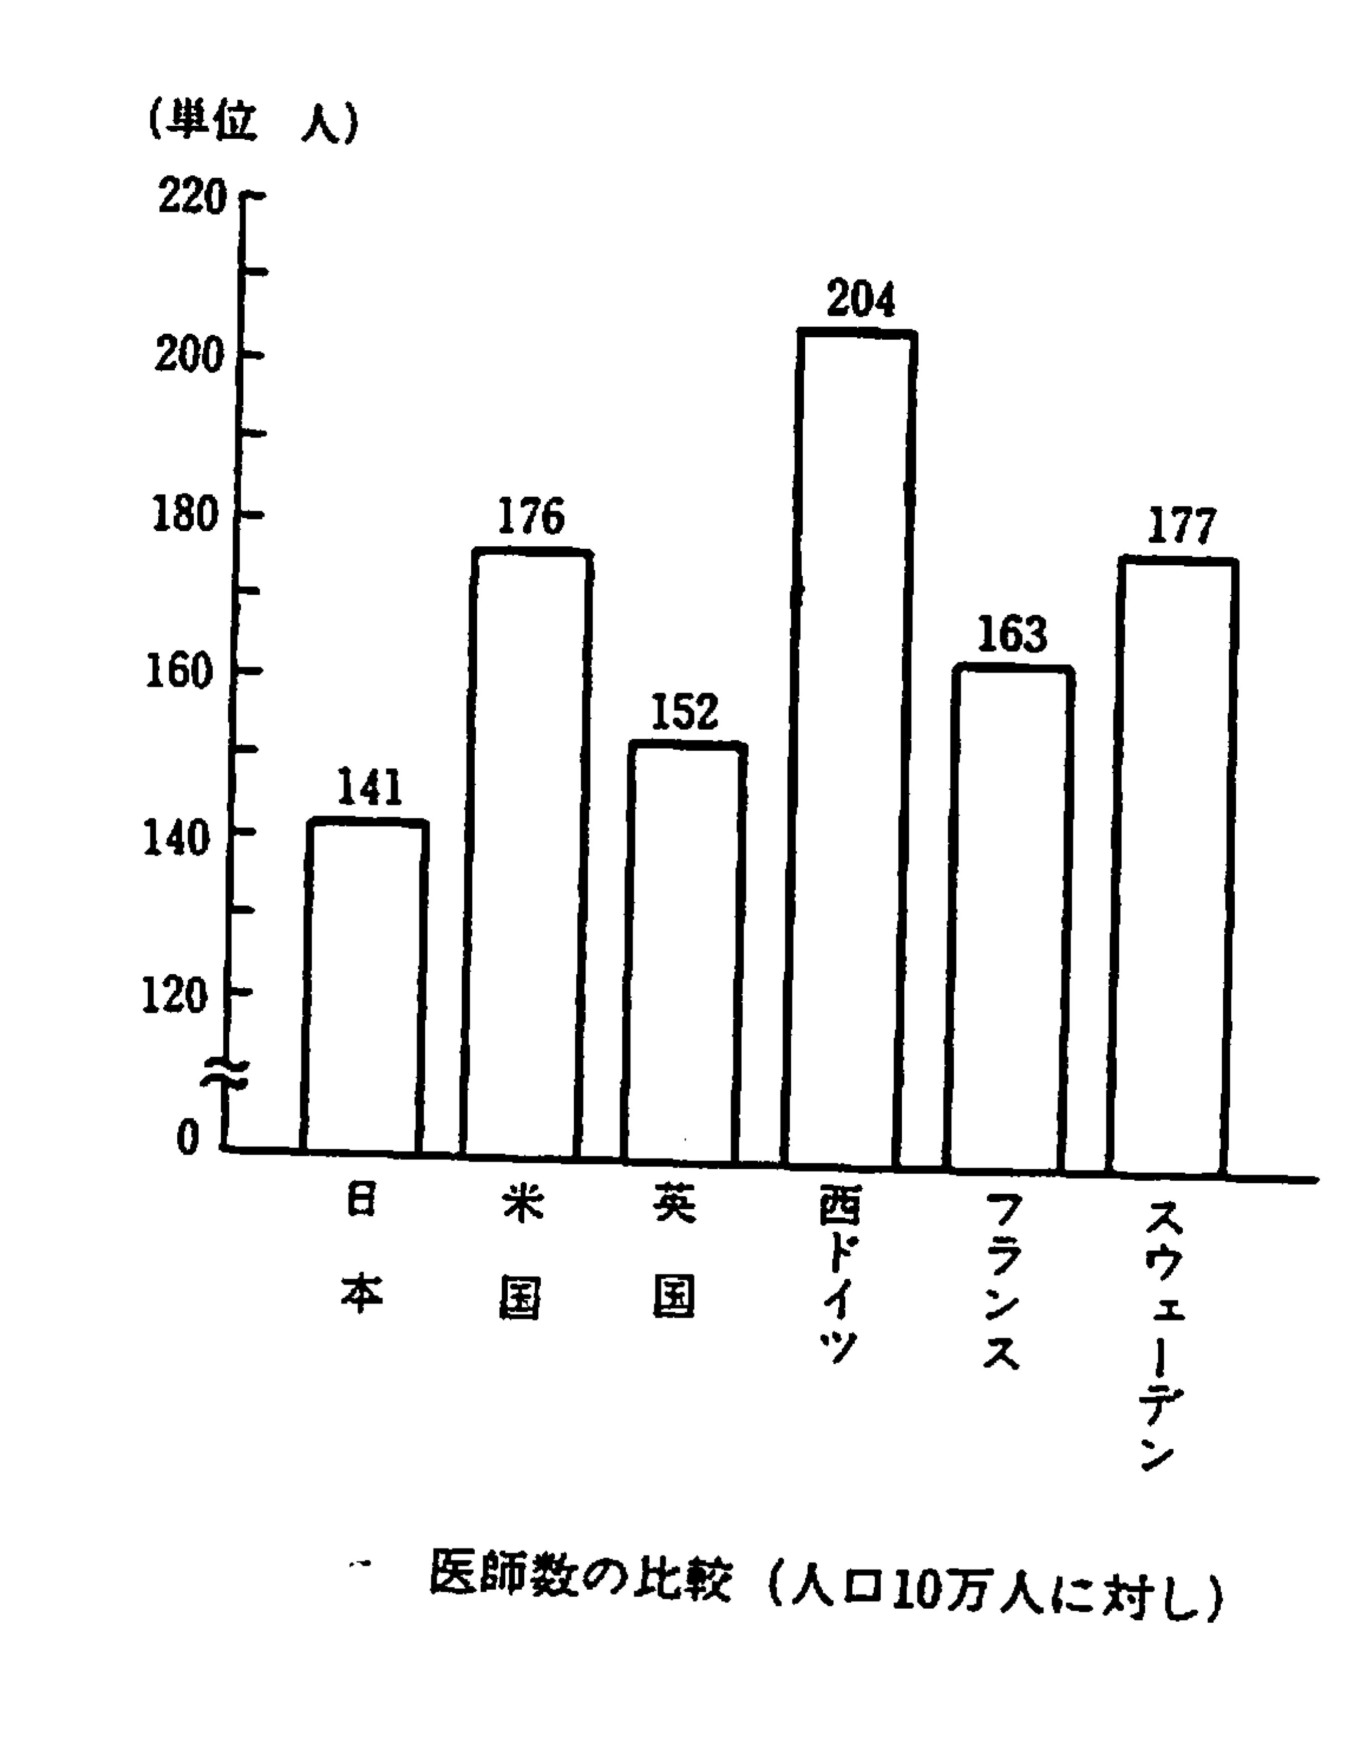

Slide 43
グラフ作成におけるチェックポイント
直行系のグラフ
  名義尺度：並び順に意味が無い場合
  個体の並びを傾向が分かるようにする。

Slide 44
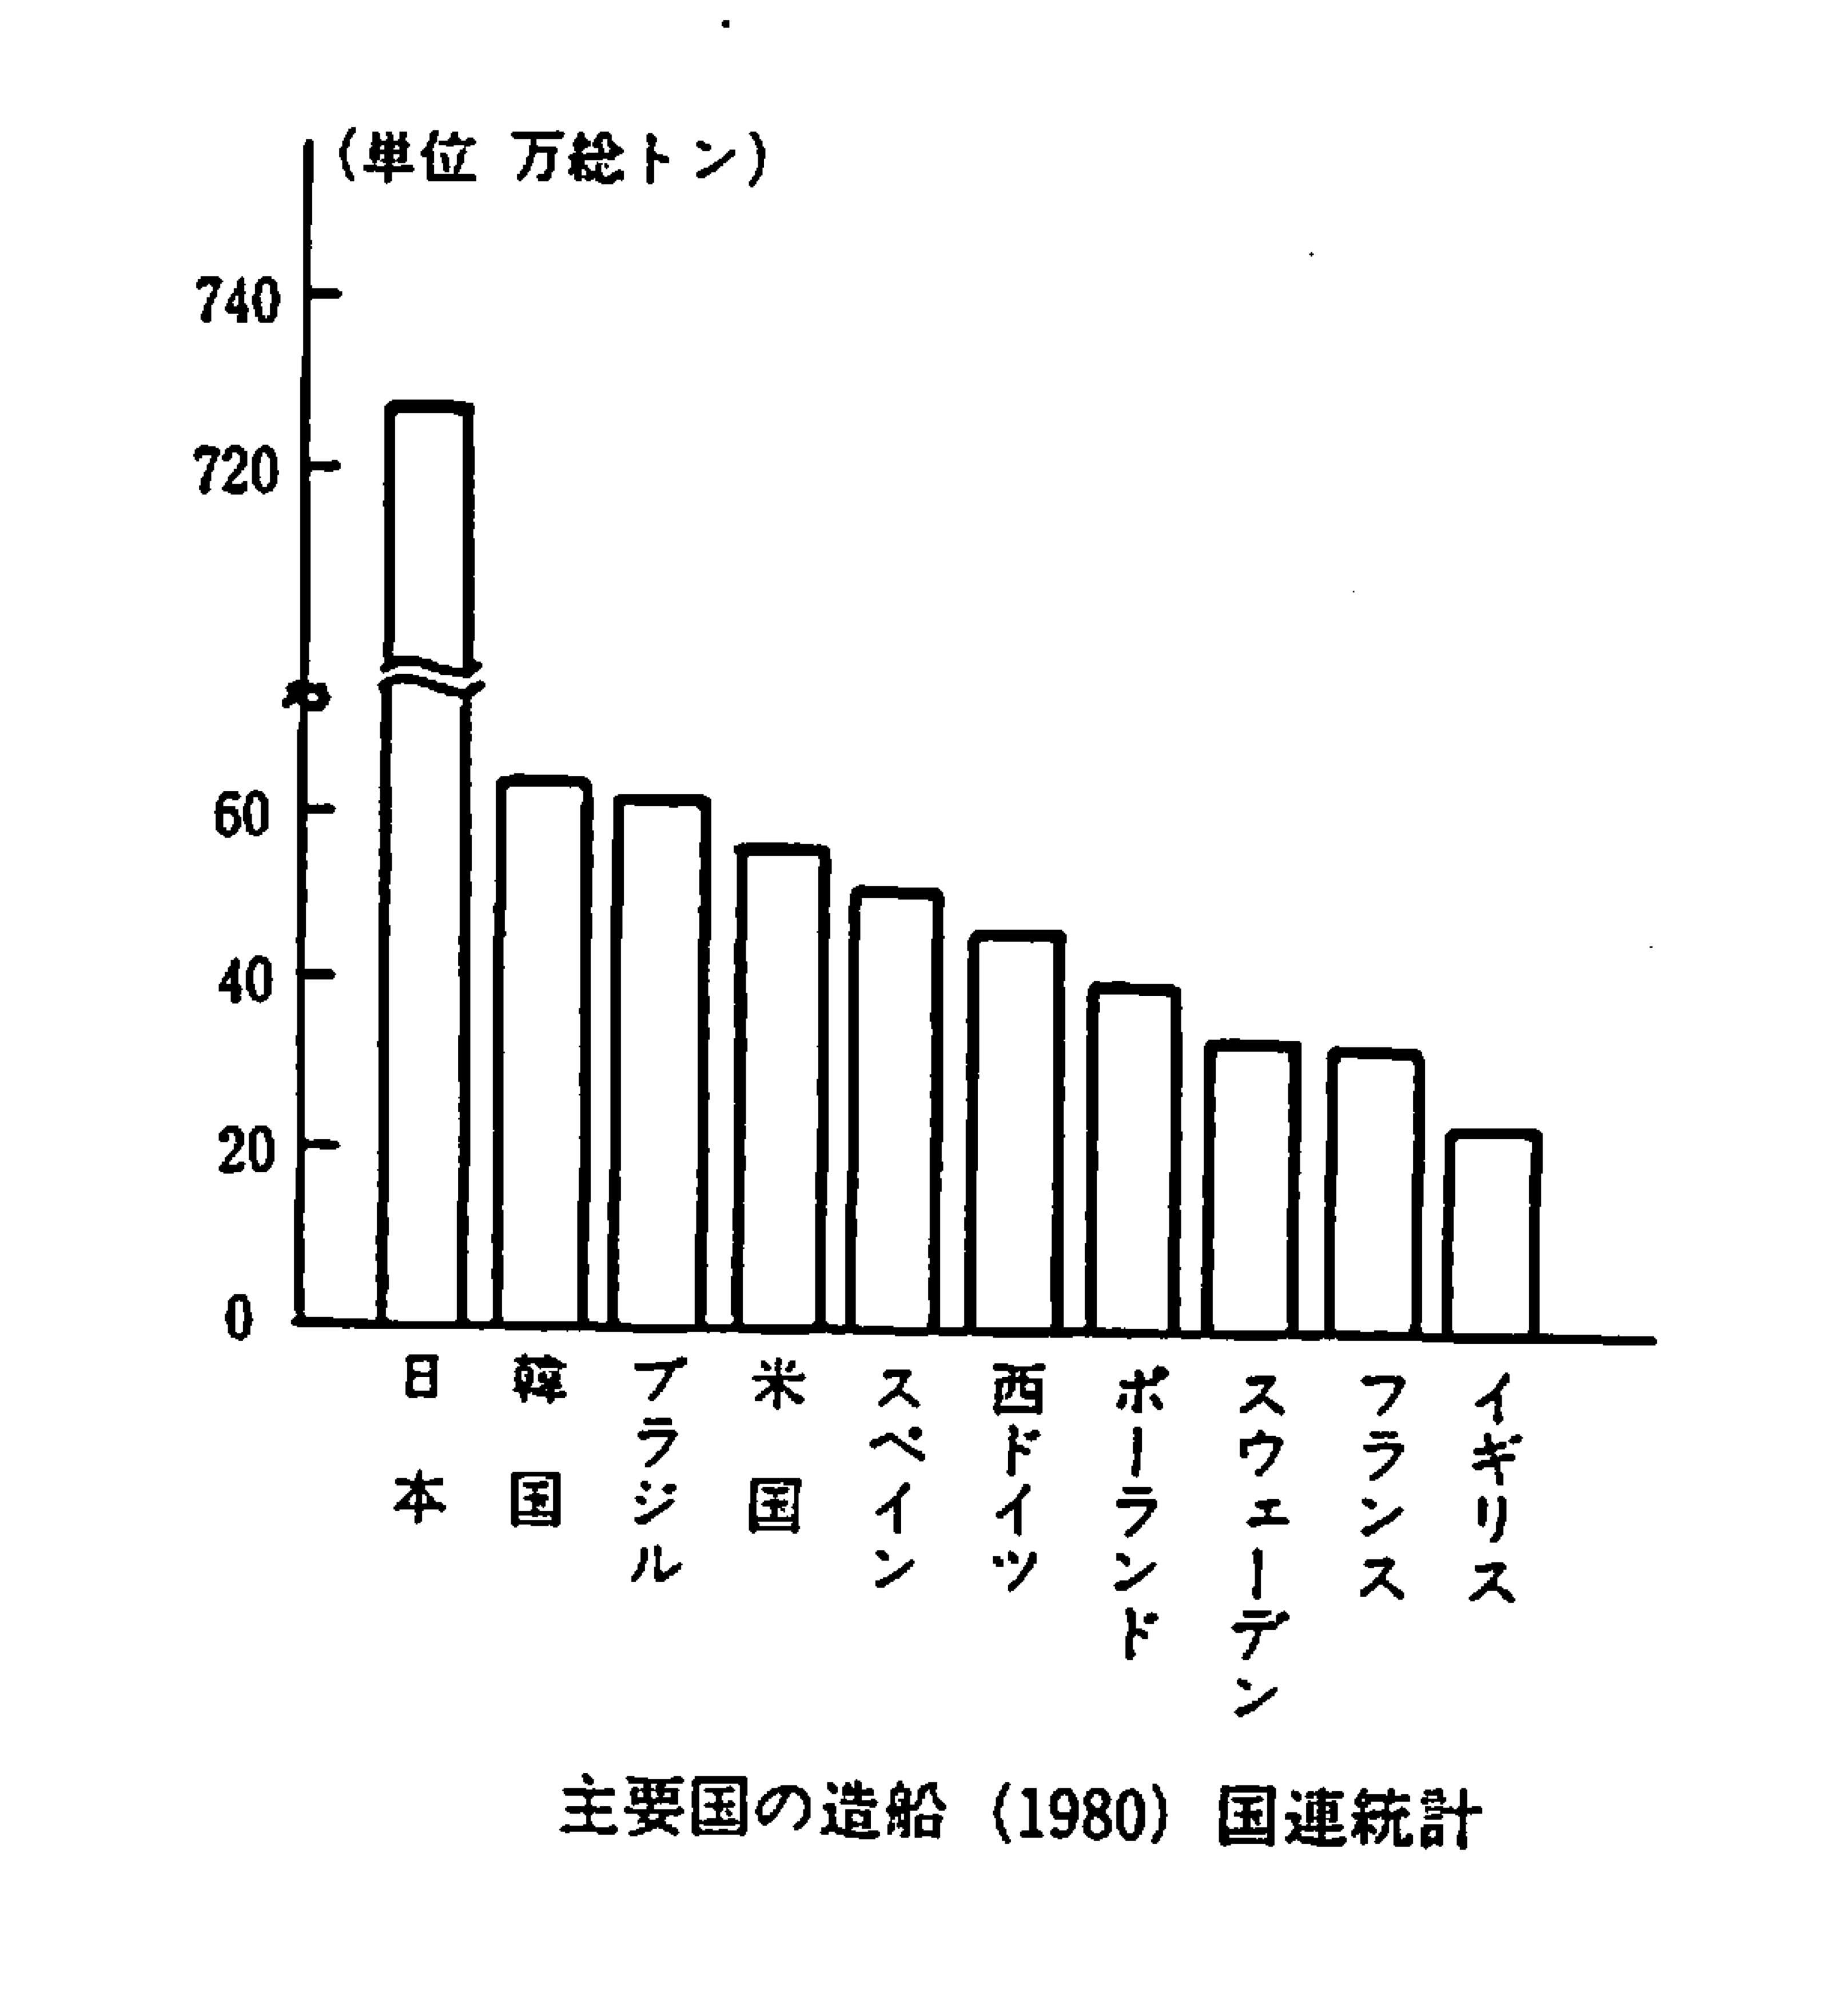

Slide 45
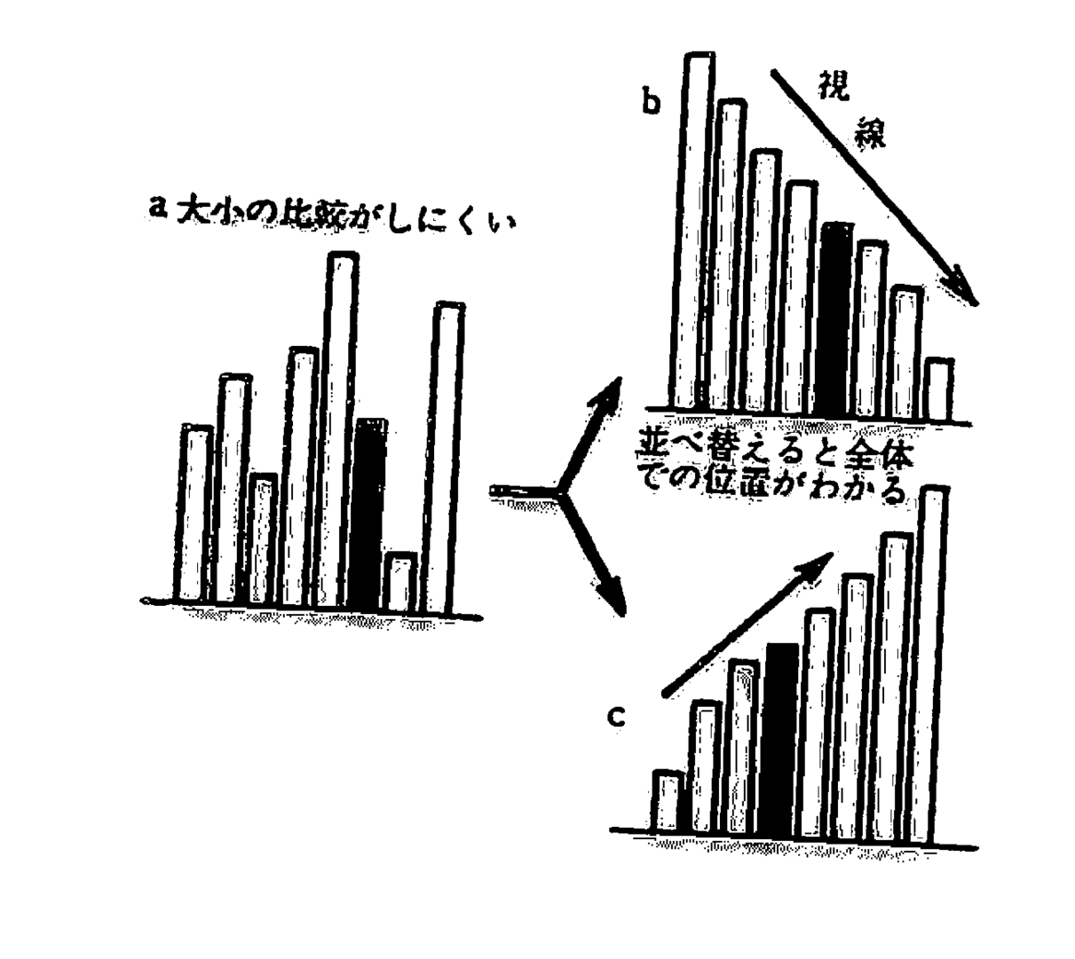

Slide 46
グラフ作成におけるチェックポイント
うそつきグラフ

Slide 47
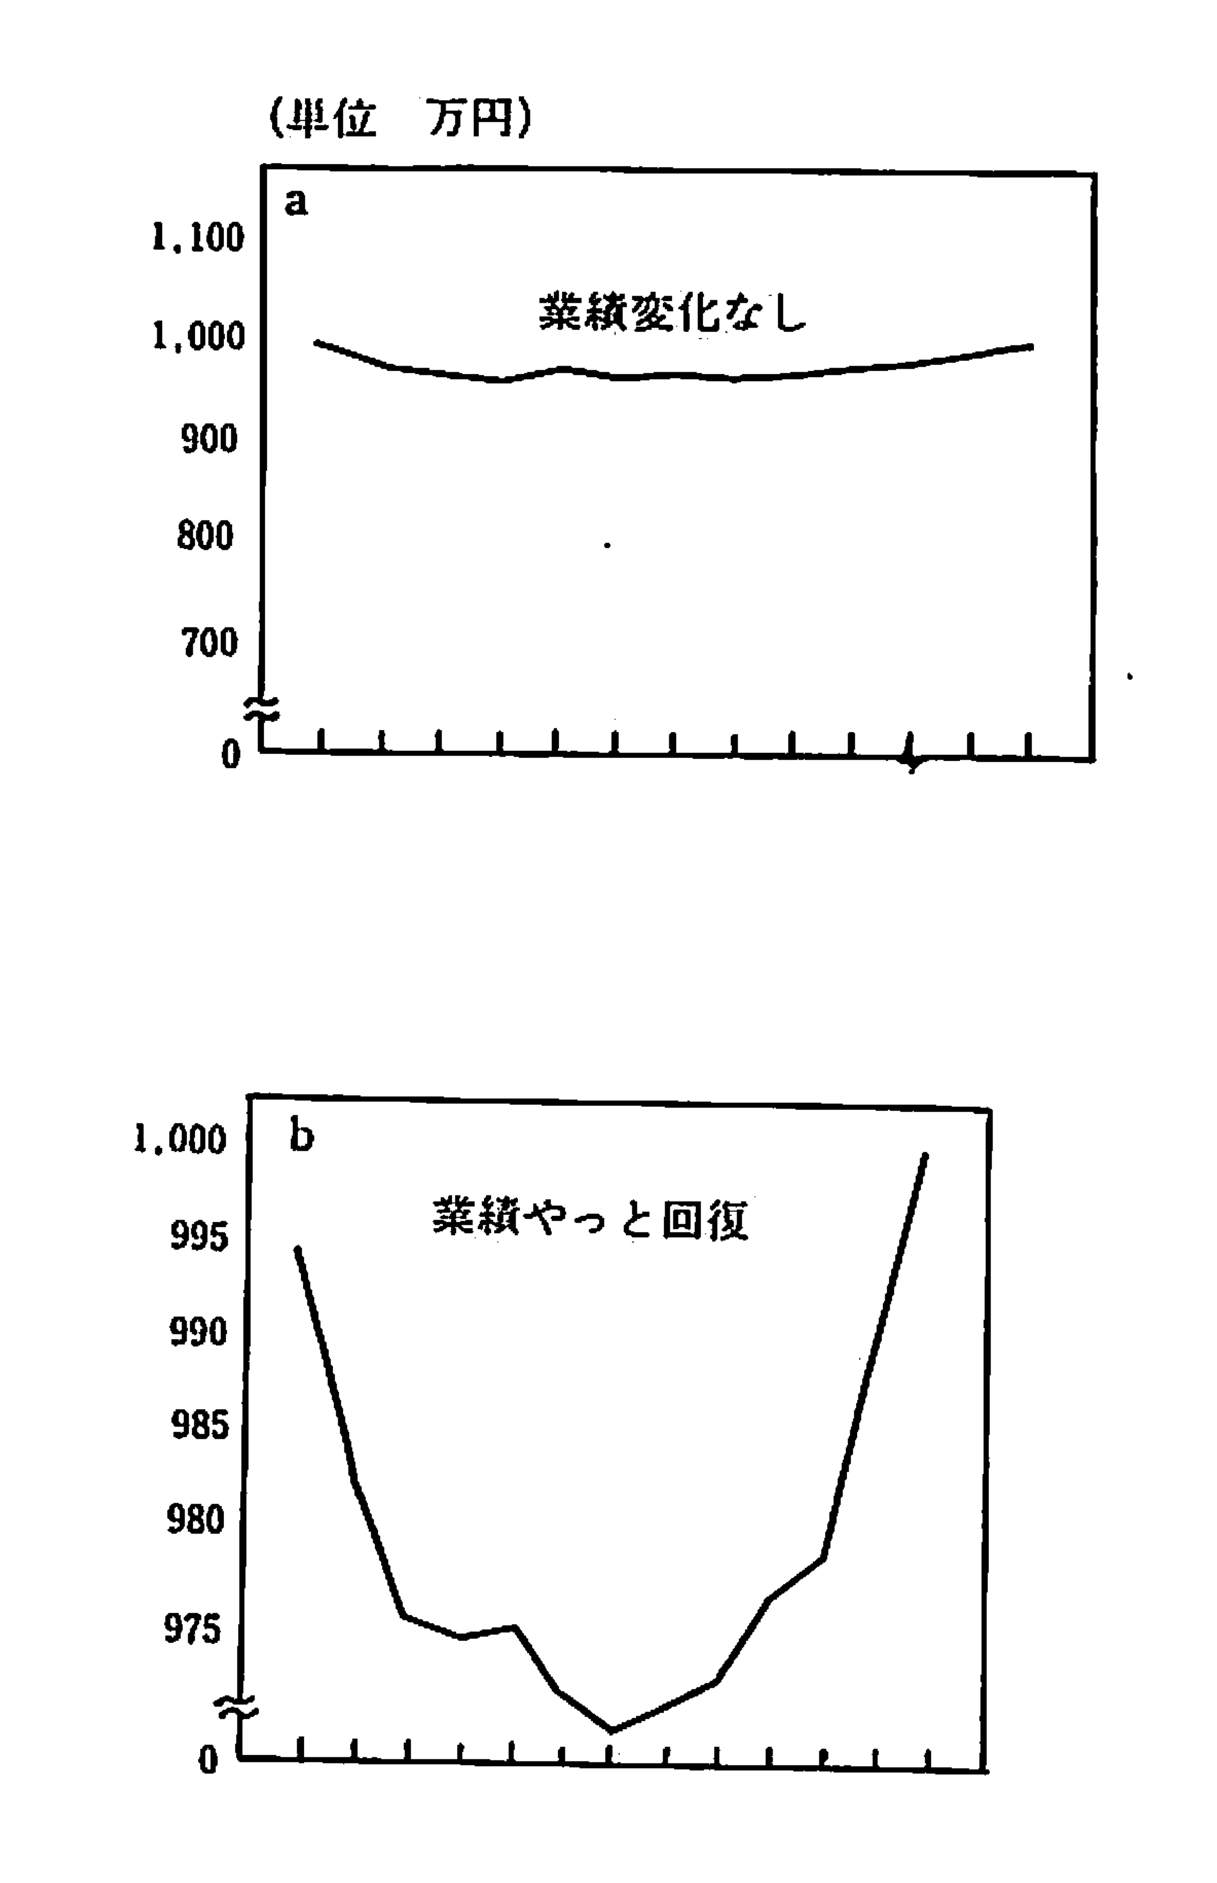

Slide 49
グラフ作成におけるチェックポイント
うそつきグラフ
  値軸のスケールを考慮する。
    何をいわんとするか。

Slide 50
グラフ作成におけるチェックポイント
うそつきグラフ
  値軸のスケールを考慮する。
  連続：どの部分をとるか。
    何をいわんとするか。

Slide 51
グラフ作成におけるチェックポイント
うそつきグラフ
  値軸のスケールを考慮する。
  連続：どの部分をとるか。
  変形表示の際の感覚的捉え方

Slide 52
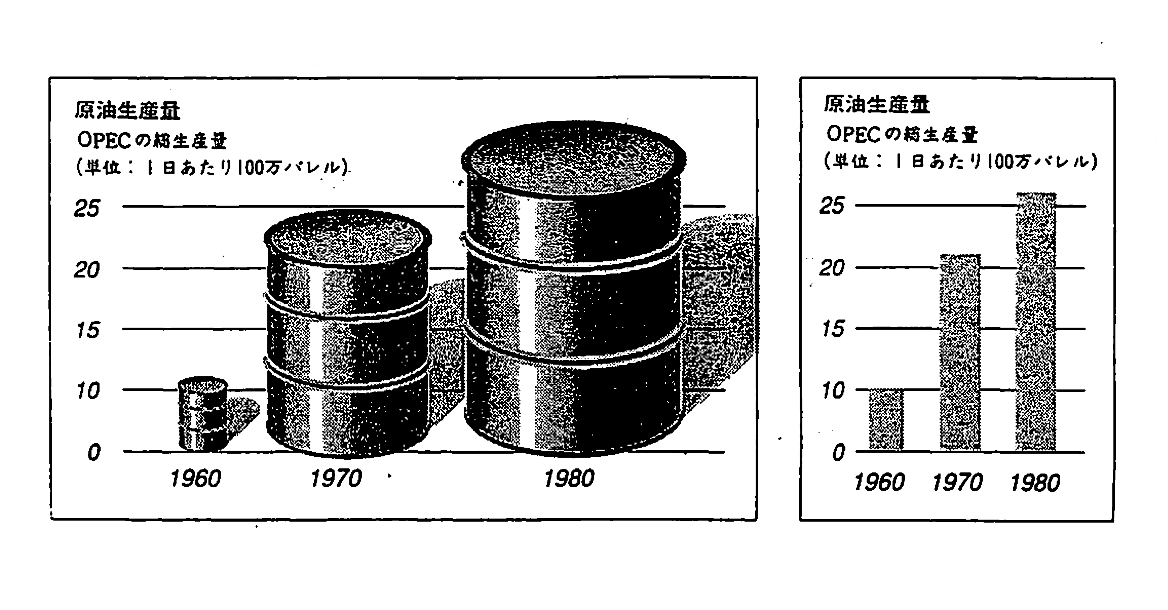

Slide 54
グラフ作成におけるチェックポイント
うそつきグラフ
  値軸のスケールを考慮する。
  連続：どの部分をとるか。
  変形表示の際の感覚的捉え方
  並列表記の場合のスケール

Slide 55


